Slide 1

응용 소프트웨어전공 60201976 장채은
Client-Server Programming

Slide 2
Index
01
Pipe and Filter
02
Event - Bus
03
Pipe and Filter
System A 실습
System A 실습
System B 실습
Pros and Cons with
클라이언트 서버 프로그래밍과의 비교
04
Event - Bus
05
느낀점
Pros and Cons with
클라이언트 서버 프로그래밍과의 비교
3 개의 Architecture Pattern을 공부하며

Slide 3
01
Pipe and Filter
System A 실습

Slide 4
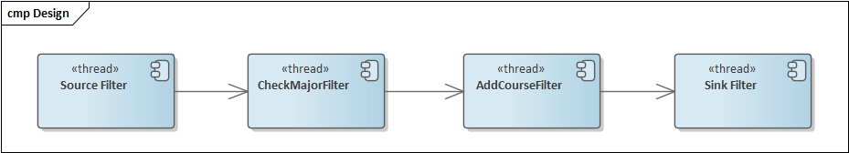
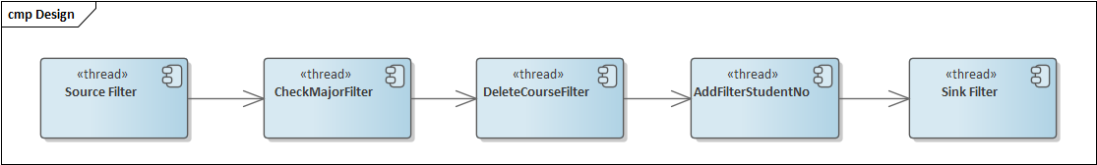
01
Pipe and Filter System A
Enterprise Architect
Pipe and Filter 설계 구조
전공에 따른 강의 등록
전공 & 특정 학번에 따른 수강 강의 삭제

Slide 5
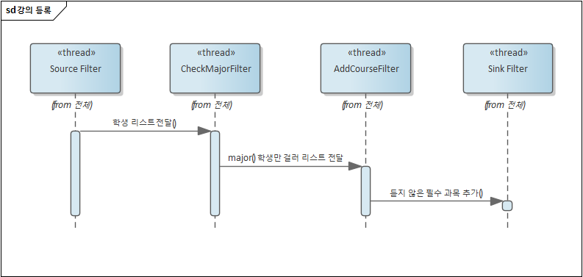
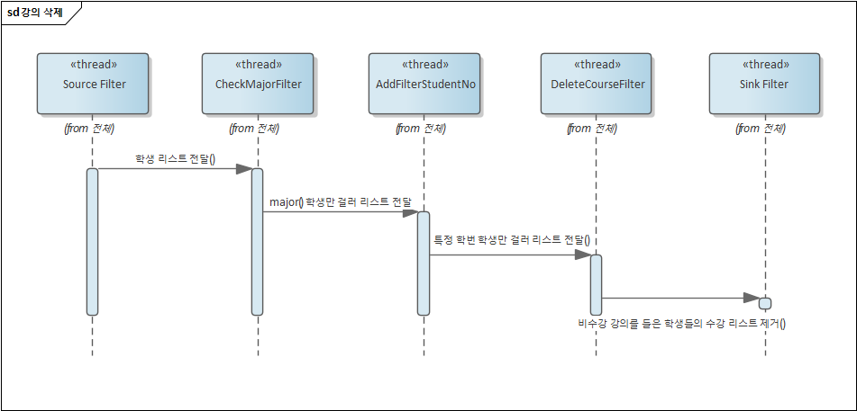
01
Pipe and Filter System A
① ② ③ Enterprise Architect
Sequence Diagram
전공에 따른 강의 등록
전공 & 특정 학번에 따른 수강 강의 삭제
Thread Filter 2개 새로 생성
(Source/Sink 제외)
Thread Filter 3개 새로 생성
(Source/Sink 제외)
필수 과목 수강
1. 특정 전공을 전공하는 학생들의 정보
2. 수강한 강의 번호를 확인 후 수강하지 않았다면 새롭게 수강신청
특정 과목 삭제
1. 특정 전공을 전공하지 않는 학생들의 정보
2. 수강한 강의 번호를 확인
3. 수강했다면 수강신청 철회

Slide 6
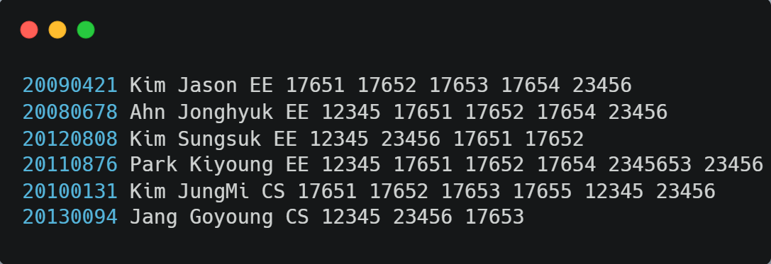
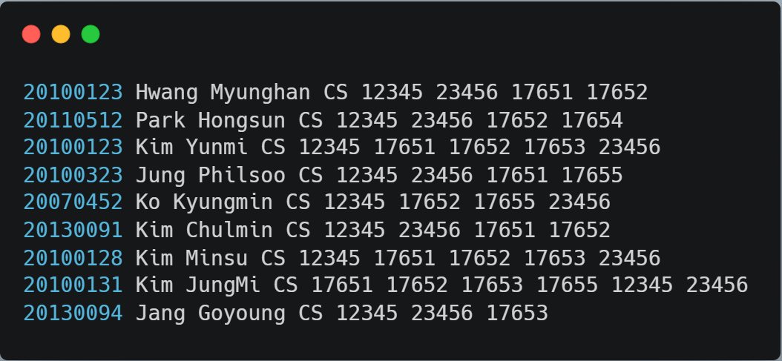
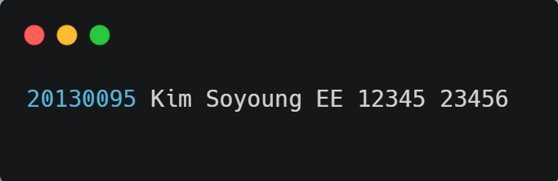
01
Pipe and Filter 결과 화면
전공에 따른 강의 등록
전공에 따른 강의 등록
CS가 아닌 학생 중 23456을
수강하지 않은 학생 수강한 과목 리스트에 추가
전공 & 특정 학번에 따른 수강 강의 삭제
CS 학생 중 12345, 23456을
수강하지 않은 학생 수강한 과목 리스트에 추가
CS가 아닌 13학번 중,
17651이나 17652을 수강한 학생을 찾아 수강한 과목 삭제

Slide 7
02
Event - Bus
System A System B 실습

Slide 8
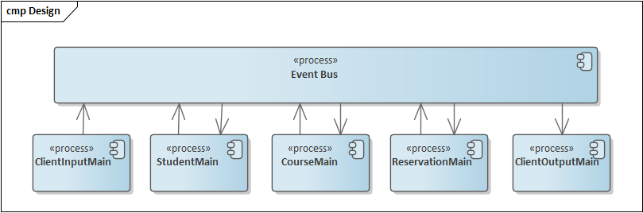
02
Event Bus EA
Event – Bus 설계 구조

Slide 9
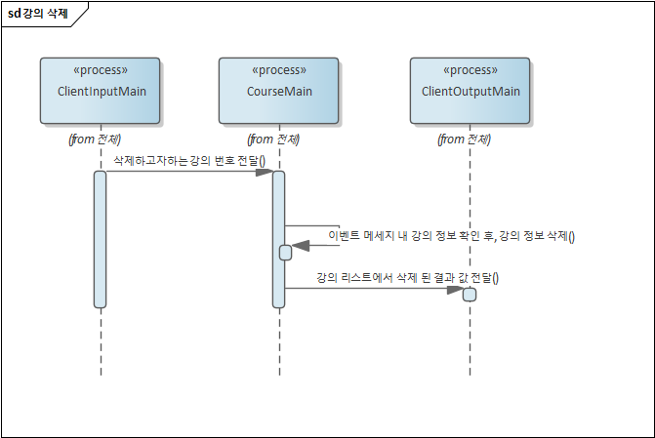
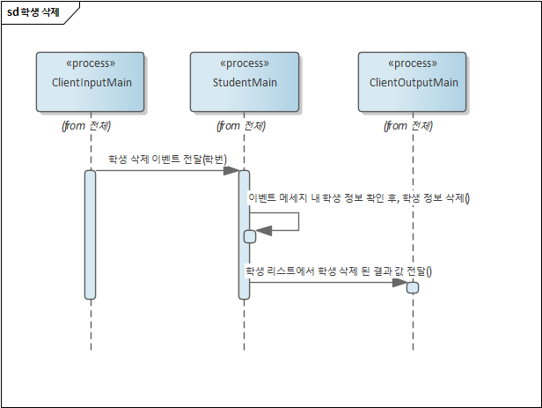
02
Event Bus System A
System A ① ② Enterprise Architect
강의번호 전달 → 강의 삭제
학번 전달 → 학생 삭제
총 이벤트 2개 사용
DeleteCourses, ClientOutput
총 이벤트 2개 사용
DeleteStudents, ClientOutput
삭제하고자 하는 강의 번호 전달
강의 번호를 이벤트에 담아서 전달
이벤트 내 메시지 강의 정보 확인
강의 리스트 내 강의 삭제 후 output 전달
삭제하고자 하는 학번 전달
학번을 이벤트에 담아서 전달
이벤트 내 메시지 학번 정보 확인
학생 리스트 내 학생 삭제 후 output 전달

Slide 10
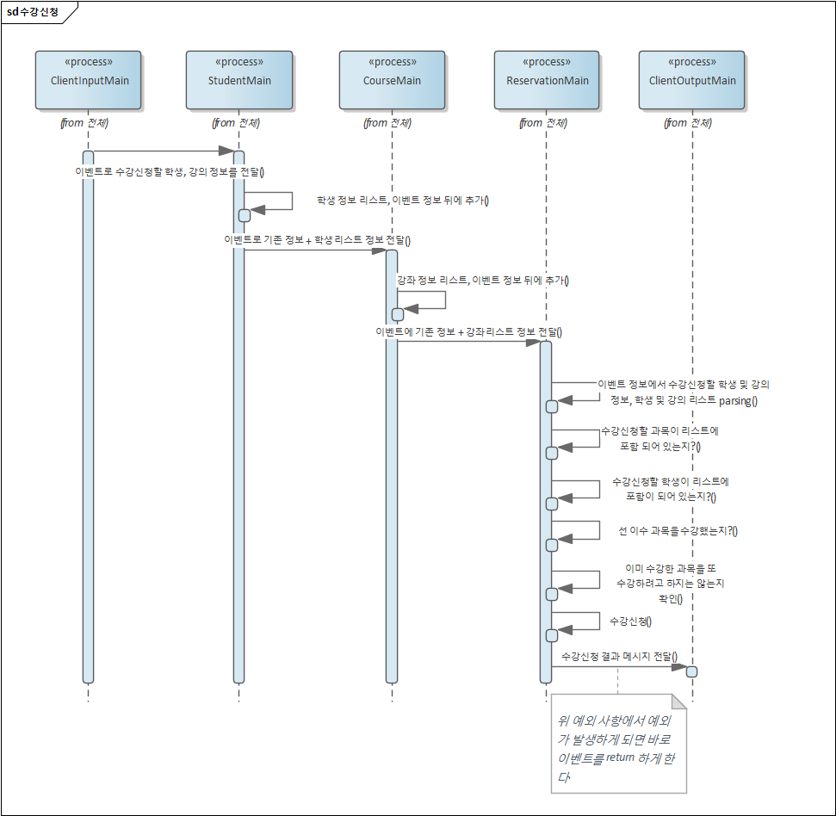
02
Event Bus System B
System B Enterprise Architect
수강 신청
학번 및 수강 희망 강의 번호 전달
학번 및 수강 희망 강의 번호를 이벤트에 담아서 전달
1번의 정보 + 학생 리스트 정보 이벤트 담아서 전달
2번의 정보 + 강의 리스트 정보 이벤트에 담아서 전달
이벤트 Parsing (학번, 수강 희망 강의 번호, 학생 리스트, 강의 리스트)
수강신청 과목이 수강 리스트에 포함 되어 있는지 확인
수강 신청할 학생이 학생 리스트에 포함 되어 있는지 확인
선 이수 과목을 수강했는지 확인
이미 수강한 과목을 또 수강했는지 확인
수강 신청
수강신청 결과를 이벤트에 담아서 전달
총 이벤트 4개 사용
StudentInfoForReservation, CourseInfoForReservation,
RegisterReservation,
ClientOutput

Slide 11
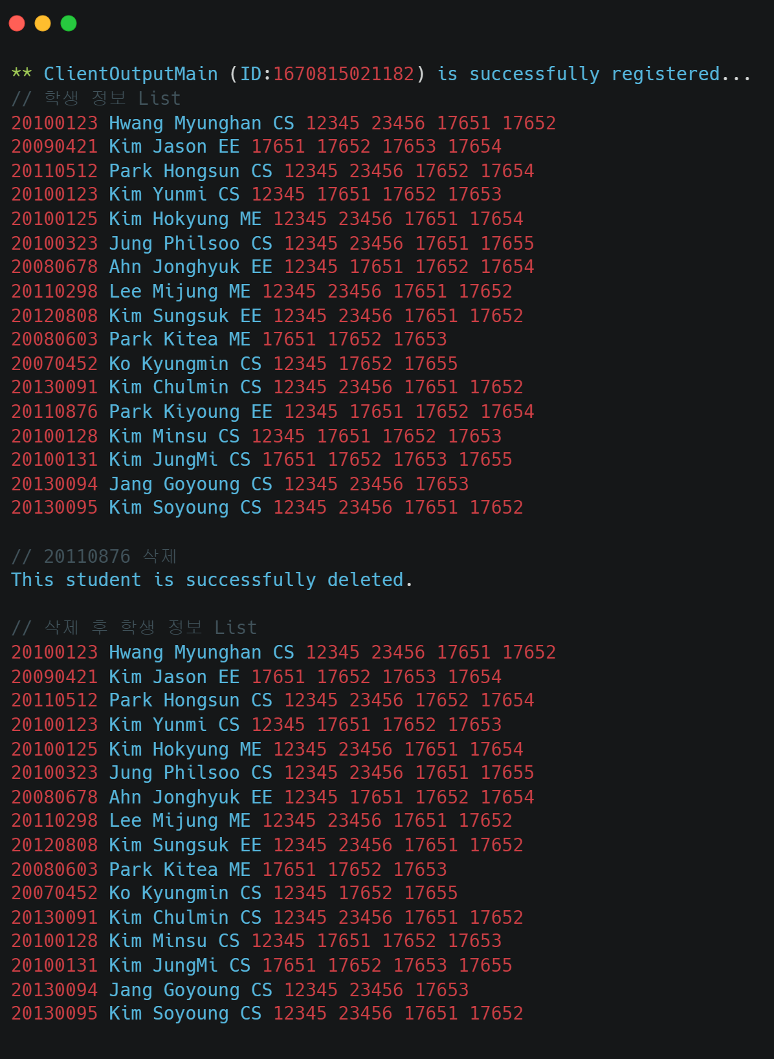
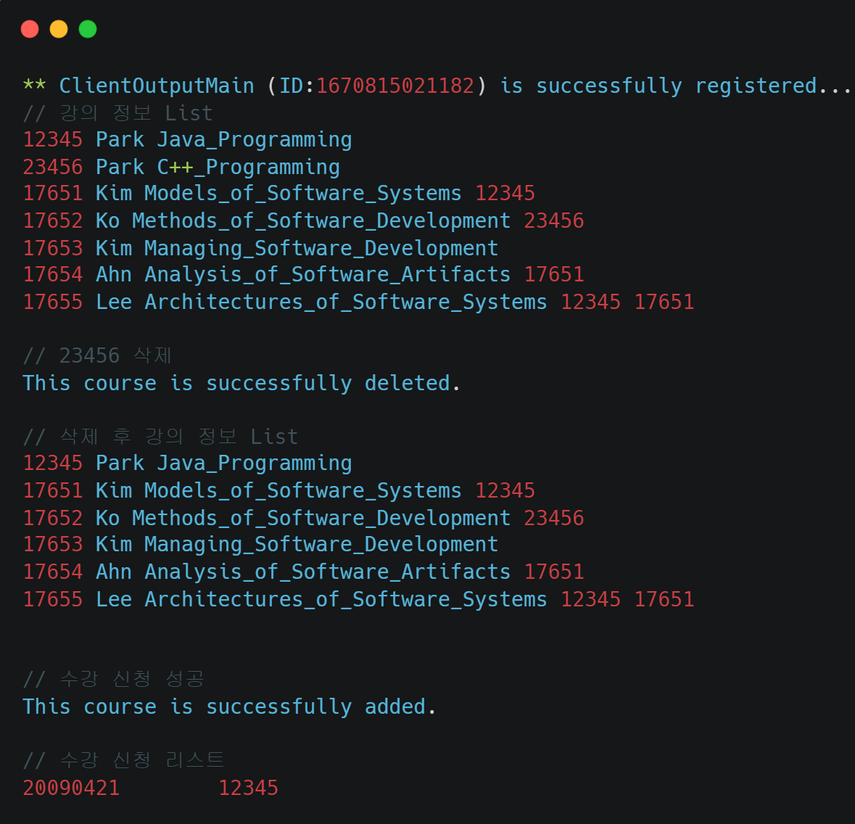
02
Event Bus 결과 화면
강의번호 전달 → 강의 삭제
학번 전달 → 학생 삭제 & 수강신청

Slide 12
03
Pipe and Filter
Pros and Cons with
클라이언트 서버 프로그래밍과의 비교

Slide 13
03
Pipe and Filter Pros and Cons
With Client – Server Programming
성능이 좋음
바이트 형태의 데이터 전달하여 복잡
한 Process 내에서 여러 Thread 사용 ←→ 다수의 Process
한 바이트 씩 저장하여 전달 ←→ 인터페이스 전달
Filter 재사용/코드 추가
에러 처리 어려움
독립적이기 때문에 한 번만 생성하면 기능이 필요할 때 재사용
에러 메시지 전달 어려움 ←→ Exception 처리 가능
다른 시스템에 영향을 주지 않음
많은 Filter → 시스템 부하
Thread가 한 기능 ←→ 한 소스 파일 내 서로 유기적 연결
정보 결과 값을 Filter에서 변환 (선행 → 후행) ←→
한 소스 파일에서 모든 작업 가능(ex> Server 내 수강신청 기능)
기능이 병렬적 진행
같은 시간 다른 기능 진행 가능 ←→ 한 기능 후 다른 기능 진행
데이터가 한 쪽으로 흐름
응답, 요청 기능 부적합 ←→ 응답 , 요청 기능 적합
디버깅 가능
←→ 디버깅 어려움
전송시간 느림

Slide 14
04
Event - Bus
Pros and Cons with
클라이언트 서버 프로그래밍과의 비교

Slide 15
04
Event Bus Pros and Cons
With Client – Server Programming
PROS
CONS
이벤트로 메시지 전달
예측 어려움 / 이벤트 낭비 / 복잡함
요청하고 응답하는 프로세스가 서로 다름 ←→
인터페이스로 정보 전달 후 같은 프로세스에 응답 받음
이벤트 버스에 정보를 모두 보냄 ←→ 특정 위치, 경우에만 정보 전송
디버깅 안됨
유지 보수성/변경이 쉬움
오류 발생했을 때 디버깅 안됨 = 디버깅 안됨
←→ 이벤트 버스에 비해 어려움
정보 Parsing
정보 보낸/받는 사람을 알 필요 없음
이벤트 메시지 Parsing (String 단위) ←→ 인터페이스로 전달
이벤트만 체크←→ 정보를 보낸 사람과 받을 사람을 알아야 함.
무거움/메모리 수요 증가
병렬 전송 유리
여러 Process를 RMI 통신을 통해 연결 + 하나의 이벤트 모든 노드
= RMI 통신
흐름이 한쪽으로 이어짐 ←→ 흐름이 양쪽으로 상호작용
분산화 된 프로그램에서 유리
코드들 사이의 결합도가 낮아 관심사의 분리 가능 ←→ 결합도가 높음.

Slide 16
05
느낀점
3 개의 Architecture Pattern을
공부하며
3개의 패턴의 장단점을 비교하며 필요한 서비스에 따라 어떤 패턴을 사용하는 것이 좋을지 생각해보게 됨.
실습의 경우 클라이언트 서버가 다른 두 패턴을 사용하는 것보다 훨씬 더 효율적일 것이라고 생각함.
이 3개의 패턴 말고도 다른 SW 아키텍쳐 패턴도 궁금해짐.

Slide 17
Thank you

